Slide 1
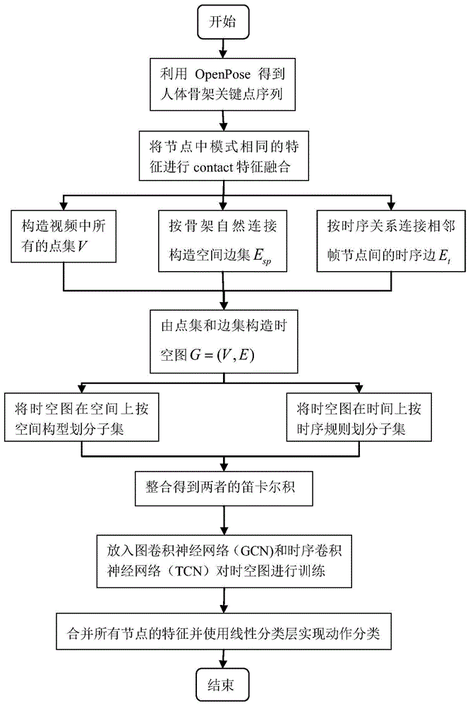
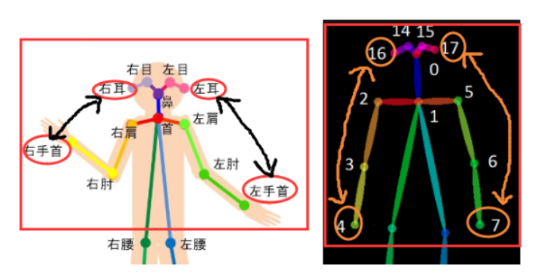
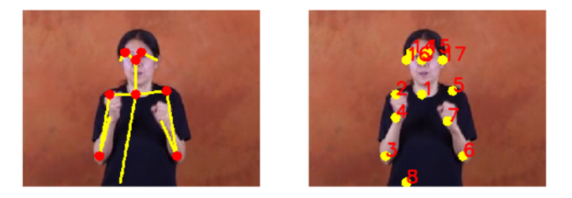
基于时空图卷积神经网络与特征融合的人体动作分类方法与流程
某些任务场景下 对骨骼结点处理的实现思路：
1 接电话：可以计算出右手到右耳的距离或者左手到左耳的距离。
2 抽烟：可以用双手到脖子的距离来判断
3 手语图像识别：观察发现你，手语所表达的肢体动作均在上半身，所以
我们可以考虑删除下身的骨骼结点。

Slide 2
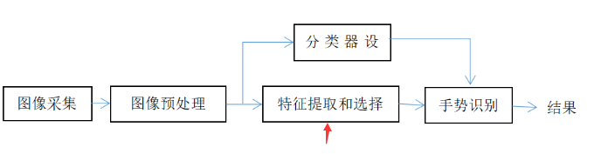
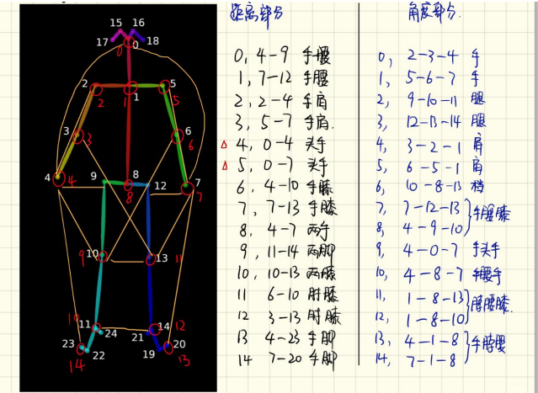
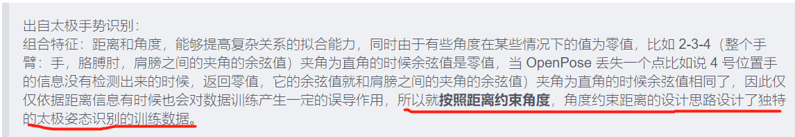
对特征点的选择和分析：特征提取与选择阶段的任务。
即 提取那些特征是有价值的特征。
4 基于普通摄像头的太极姿势识别：提取了手臂姿势和腿部姿势（即相应的骨骼结点）。
有意思的是，作者以骨骼关键点之间的距离作为特征，同时选择了十五组家教作为角度特征，一同构成一帧图片的特征集合。
而角度作为辅助判断参数的作用与意义是：
具有了长度不变性：即忽略骨骼结点之间长短不一引起的不客观判断。
引入角度特征：一条直线不能确定其方向和大小，若是一个向量，则该条直线在图像中的位置就是唯一的。以角度来约束距离。
弊端：
https://blog.csdn.net/cungudafa/article/details/104826071

Slide 3
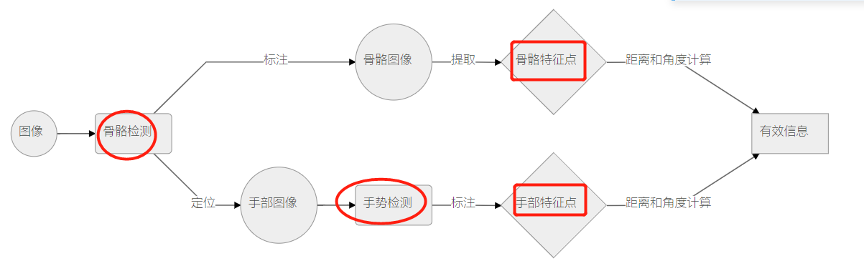
获取到的关键点的信息，存储在一个list中。 ----- 再为每一个帧图片标注上其手势的类别，就可以用于训练了，而且模型大概是CNN之类。
另外，本文并没有使直接使用关键点的坐标（x，y）,而是使用了在此之上的一些特征信息（距离与角度）。
仍然存在未解决的问题是：
1 对于骨骼而言，如何从姑姑关键点的坐标信息构建一个完整的特征集合。
2 时序和空序如何结合。

Slide 4
-----------------------------------
1 TF-POSE-ESTIMATIONAN
安装必看教程
https://www.cnblogs.com/panchuangai/p/13592117.html
-------------------------------------
2 https://blog.csdn.net/xuelanlingying/article/details/102793110
OpenPose笔记——windows 10下，自编译openpose代码（vs下能跑了，pythonAPI也能使了）问题时它在VS下运行的。
------------------------------------
3 https://blog.csdn.net/qq_36893052/article/details/79860328?utm_source=blogkpcl1
解读：基于动态骨骼的动作识别方法ST-GCN（时空图卷积网络模型）
https://www.it610.com/article/1306321914192498688.htm 另一个解读版本

Slide 5
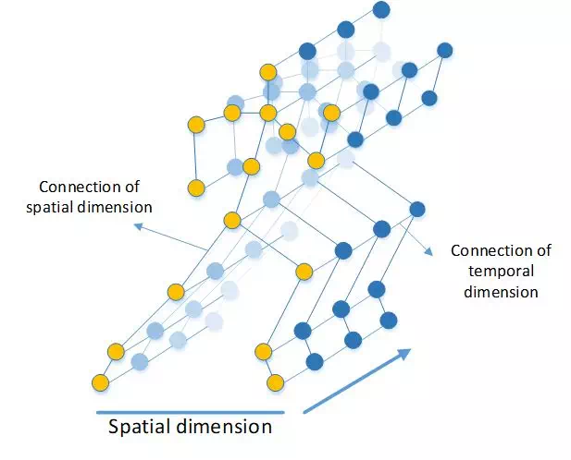
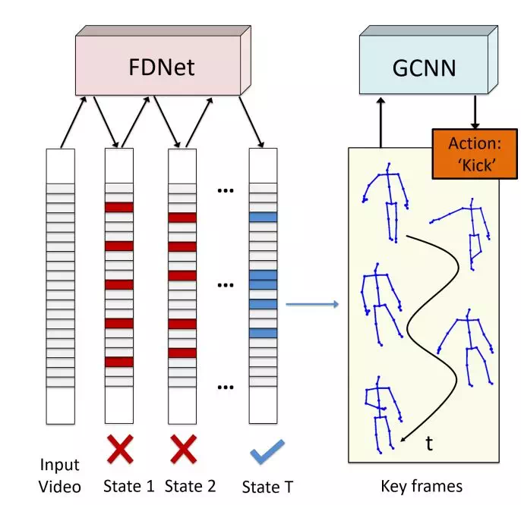
神奇的网站：
1 X技术 专注于专利的介绍：
图卷积再骨架动作识别中的引用的概述：2019年5月
spatial-temporal graph 中有两个维度，一个是时间（temporal）维度，一个是空间（spatial）维度。空间维度为一帧内的骨架图，时间维度的构造是将相邻帧中的图同一位置的结点连接起来，从而根据骨架序列构造出了一个spatial-temporal graph。
源码：2 ST-GCN的Pytorch实现
这是 CVPR 2018 中的一篇论文，作者提出了一种取关键帧的方法，类似于视频压缩中的取关键帧。因为在骨架序列中前后帧的信息可能会比较冗余，所以只需要选取序列中比较有代表性的关键帧，就可以进行动作的分类识别。所以在 GCNN 之前，作者加入了一个 FDNe t用来提取关键帧。作者实验证明，运用了取关键帧的方法，能够增加识别的准确率。

Slide 6
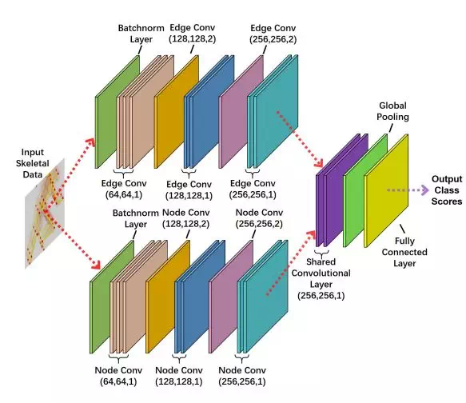
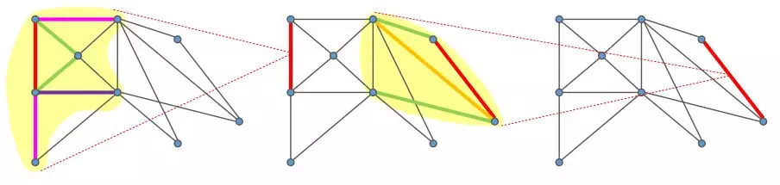
GEGCN：
在文章中，作者提出除了给图中的点做卷积之外，还可以给图中的边做卷积，这就是所说的Graph edge convolution,卷积方式如下图所示：
取一条边与之相邻的边作为参与卷积的边，边的属性为其在三维空间中的向量表示。 据此，作者设计了一个双流的图卷积神经网络，一个是点的图卷积网络，另一个是边的图卷积神经网络：

Slide 7
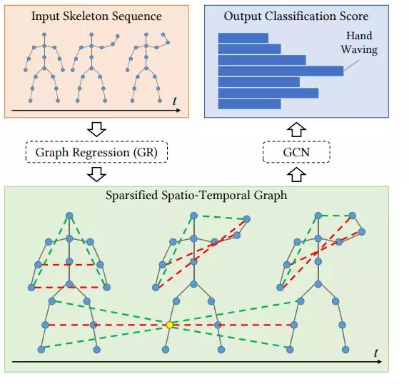
SGR-GCN
在文章中，作者提出了一个graph regression based GCN(GR-GCN)网络。GR-GCN的作用是用来学习骨架图中关节点联系的强弱程度,如下图所示：
其中Sparsified Spatio-Temporal Graph为通过graph regression 的过程所学习到的图中结点的联系，其中黑色的边代表具有生理意义上的强联系，红色的边代表非生理连接但是对于动作判断很重要的语言联系，绿色的边代表比较弱的联系。得到了Sparsified Spatio-Temporal Graph再进一步通过GCN对东西进行分类。作者在实验中证明了通过graph regression的过程能够很好地提高识别的准确率。

Slide 8
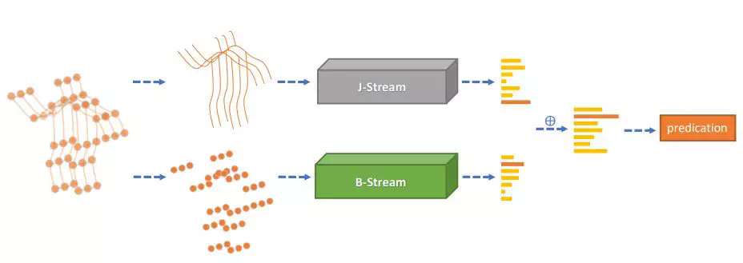
2s-NLGCN
最开始,文章的标题叫做《Adaptive Spectral Graph Convolutional Networks for Skeleton-Based Action Recognition》，后来不知道什么原因，作者将文章的名字改为了《Non-Local Graph Convolutional Networks for Skeleton-Based Action Recognition》。笔者觉得可能用《Adaptive Spectral Graph Convolutional Networks for Skeleton-Based Action Recognition》这个标题会更好，因为文章中采用的是 spectral-based graph convolution networks，并且也使用了双流的网络结构，一个网络处理点（joint）的信息，另一个网络处理边(bone)的信息:

Slide 9
总结前人的论文，我们会发现，在论文中作者往往都会思考一个问题——如何从骨架的序列图中提取信息？从维度上考虑，有时间维度和空间维度；从特征上考虑，有一次信息关节点的 3D 坐标（传感器+SDK直接获取），有二次信息关节边的向量表示；从连接上考虑，可以学习关节点之间语义上连接的强弱（将连接设置为 learnable parameter ），或者是提取骨架序列中的关键帧。笔者觉得可以从更多的角度来思考这个问题，或许能够发现新的想法，进行创新。例如： 1. 利用新的特征 2. GCN中间加入pooling层

Slide 10
ST-GCN 论文
1 数据集的选择：
Kinetics 包含了40个人类行为类别，设计日常活动、运动场景、人机交互的复杂性为。
每个片段持续大约10秒钟。
2 数据预处理：
舍弃了RGB三色图，而使用灰度图；
Resiaze为340*256，将帧率调整到30FPS。
使用OpenPose提取每个clip中每个frame帧的18个特征点。这个特征点包含了一个二维坐标和置信度C。因此使用一个三位元组（X,Y,C）表达每个关键点。由此，每个帧都由18个三维元组的序列array构成。
对于多人物场景，选择具有最高置信度的两个人。
由此，一个由T个帧frames构成的clip片段，会转换成一个拥有众多三元组的骨骼序列。即（3,T,18,2）.具体地，各维度代表什么？
同时，为了简单化，我们需要通过重新安排clip一开始的帧来填充每个clip片段，以使得最终每个片段的T都为300.
Besides，使用top-1 top-5来衡量分类的准确率。

Slide 11
ST-GCN 论文
1 数据集的选择：
NTU-RGB+D，是目前最大地三维关节标注数据集，包含56000个片段clips。60个类别。
每个clip保证包含了至少两个人，而每个人都包含25个结点。
训练集使用来自视角2和3的图像，而验证集使用视角1的图像。
以TOP-1作为准确率。
4.2 进一步的操作
1 空域图卷积：
首先评估空域图卷积的必要性的实验
实验中设置了一个baseline模型，其只运用时空卷积。也就是说，将所有的结点特征串联，得到每帧t的输入特征即。
接下来这个时间卷积模型会随着时间进行运算与卷积操作。因此我们称其为TCN。
而具有时空图卷积的模型通过合理的分区策略，在Kinetics上表现得比baseline好。
作者认为，两者之间的差别在于：卷积计算中稀疏的自然连接和shared weights。这一点通过一个
中间模型intermediate model来证明。

Slide 12
Partition Strategies，分区策略由三种：
1 uni-labeling ; 2 距离分区； 3 spatial configuration partitioning.

Slide 13
